Slide 1

压缩感知数据重构算法与仿真
指导老师：任 新 敏
答 辩 人：李 豪
专 业：电子信息工程

Slide 2
论文结构安排
课题背景、意义、研究现状
压缩感知基本理论
重构算法研究及仿真
Notes:
素材天下 sucaitianxia.com

Slide 3
课题背景、意义、研究现状
奈奎斯特采样定理采样条件：
采样速率必须高于信号最高频率的两倍
压缩感知作为一种新型的采样理论突破了传统奈奎斯特采样定理的限制，降低了采样、压缩过程带来的成本代价

Slide 4
课题背景、意义、研究现状
在美国、欧洲等许多国家的知名大学如麻省理工学院、莱斯大学、斯坦福大学、杜克大学等都成立了专门课题组进行研究；
贝尔实验室，Intel，Google 等知名公司也开始组织研究；
在国内，一些高校和科研机构也开始跟踪研究，如清华大学、中科院电子所、西安交通大学和西安电子科技大学等。

Slide 5
压缩感知基本理论
信号的稀疏表示
采样矩阵
数据重构

Slide 6
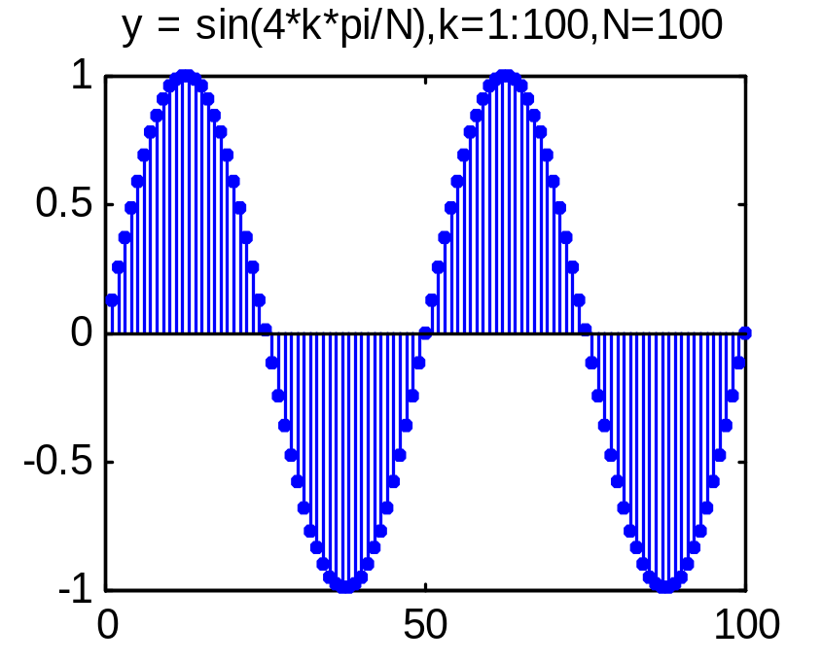
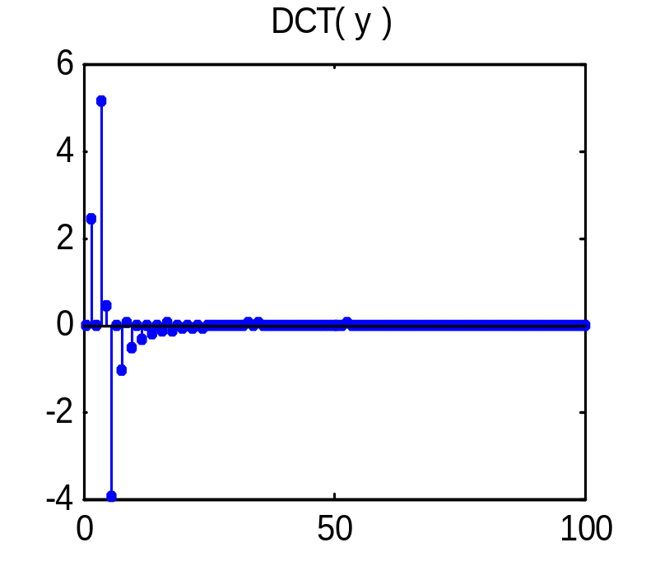
信号的稀疏表示
图1 一维信号y 图2 一维信号DCT变换

Slide 7
采样矩阵
y
Φ
x
目的信号
N×1
非零值
K=3
测量值
N×1
=
图3 传统采样数学模型

Slide 8
采样矩阵
y
Φ
x
=
目的信号
N×1
非零值
K=3
测量值
M×1
M×N
图4 压缩感知采样数学模型

Slide 9
采样矩阵
y
Φ
φ
α
测量值
M×1
=
目的信号
N×1
非零值
K=3
M×N
X=φα
图5 非稀疏信号采样数学模型

Slide 10
数据重构
x：N × 1
Φ：M×N
y ：M ×1
y = Φ x
其中M<<N
常用重构算法：凸优化类算法、贪婪算法、贝叶斯方法

Slide 11
压缩感知重构算法研究及仿真
基追踪算法(BP)
匹配追踪算法(MP)
正交匹配追踪算法(OMP)
子空间追踪算法(SP)
压缩采样匹配追踪算法(CoSaMP)

Slide 12
执行原理
运行步骤
流程图
一维信号仿真
二维信号仿真
分析比较
算法研究步骤

Slide 13
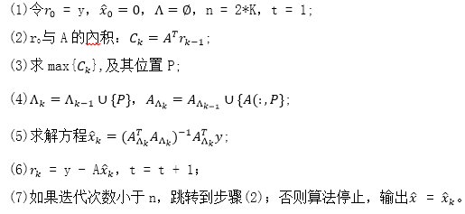
正交匹配追踪算法(OMP)
OMP算法详细步骤如下:(y为测量数据，A为感知矩阵，r0为初始余量，n为迭代次数，t为迭代计数器，Λ和J为索引集合，x ̂为重建信号，K为信号稀疏度)
图6 OMP算法执行步骤

Slide 14
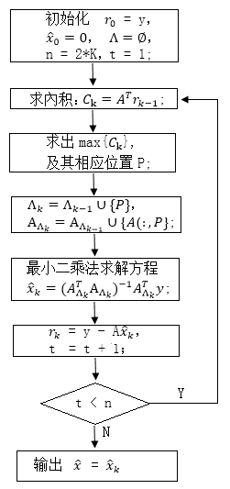
正交匹配追踪算法(OMP)
OMP算法流程图
图7 OMP算法流程图

Slide 15
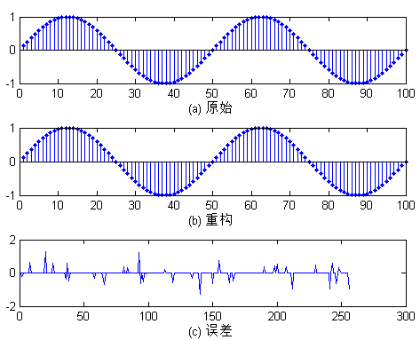
正交匹配追踪算法(OMP)
图8 OMP算法一维信号仿真结果

Slide 16
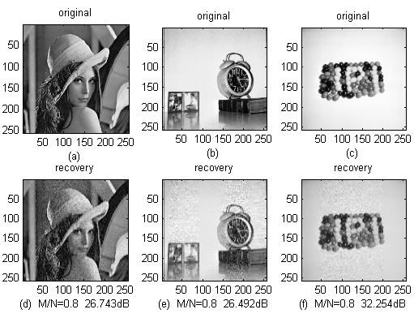
正交匹配追踪算法(OMP)
图9 OMP算法二维信号仿真结果

Slide 17
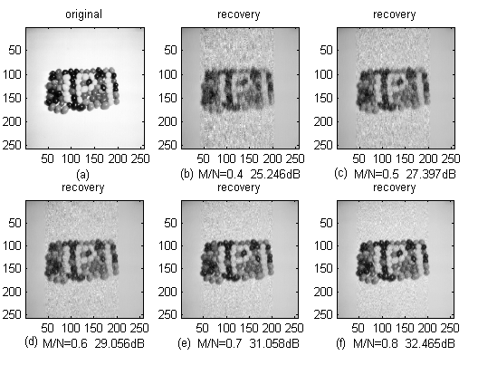
正交匹配追踪算法(OMP)
图10 不同压缩比下的OMP算法仿真结果

Slide 18
算法性能比较
表1 算法执行时间(s)比较
算法 采样率 | BP | OMP | SP | CoSaMP
0.1 | 0.749 | 0.078 | 0.437 | 0.406
0.2 | 0.85 | 0.1795 | 0.858 | 1.014
0.3 | 1.014 | 0.3355 | 1.716 | 2.1915
0.4 | 1.24 | 0.5145 | 2.73 | 3.947
0.5 | 1.451 | 0.8035 | 4.438 | 6.6145
0.6 | 2.27 | 1.139 | 7.0825 | 10.249
0.7 | 2.7065 | 1.5675 | 9.5865 | 15.1555
0.8 | 3.229 | 2.0905 | 13.361 | 22.893

Slide 19
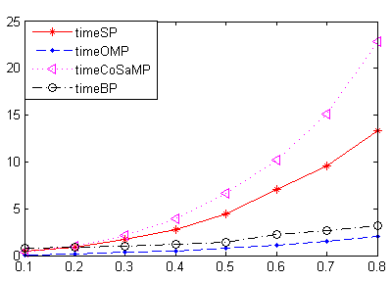
算法性能比较
图11 不同采样率下的运行时间

Slide 20
算法性能比较
表2 峰值信噪比PSNR(dB)
算法 采样率 | BP | OMP | SP | CoSaMP
0.1 | 17.101 | 16.875 | 15.453 | 13.915
0.2 | 19.563 | 18.956 | 18.494 | 16.767
0.3 | 22.222 | 21.231 | 20.230 | 19.041
0.4 | 24.486 | 23.273 | 22.556 | 21.683
0.5 | 26.534 | 25.053 | 24.599 | 24.198
0.6 | 28.348 | 26.556 | 26.951 | 26.411
0.7 | 30.533 | 28.001 | 28.587 | 28.526
0.8 | 33.515 | 29.240 | 30.038 | 30.638

Slide 21
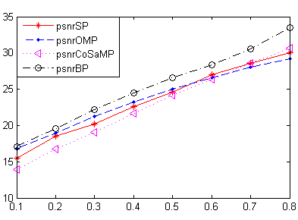
算法性能比较
图12 不同采样率下的峰值信噪比

Slide 22
算法性能比较
表3 算法重构误差
算法 误差 | BP | OMP | SP | CoSaMP
均方误差 | 30.5948 | 75.0833 | 60.206 | 54.841
相对误差 | 0.0392 | 0.0616 | 0.0553 | 0.0527
绝对误差 | 1.42E+03 | 2.22E+03 | 1.99E+03 | 1.90E+03

Slide 23
结论
(1)BP算法重构的精度最高，执行效率较低，时间复杂度较高。
(2)MP算法相对BP算法而言，时间复杂度低，但重构精度不高。
(3)SP算法比OMP算法时间复杂度要高，重构的误差相对较低。
(4)CoSaMP算法的重构精度跟SP算法相差较小，但低于BP算法和OMP算法。

Slide 24
谢谢！

